Slide 1

Исследование методов сжатия данных для оптимизации формирования луча в стандартах LTE и 5G NR с использованием улучшенной передачи отчёта CSI.
Докладчик:
Лысенко Данил 441/2
Научный руководитель:
к.ф.-м.н. Писковский Виктор Олегович
Notes:
Исследование методов сжатия данных отчётов в стандартах LTE и 5G NR при формировании луча

Slide 2
План
Актуальность
Введение
Формальная постановка задачи
Обзор
Эксперименты
Результаты

Slide 3
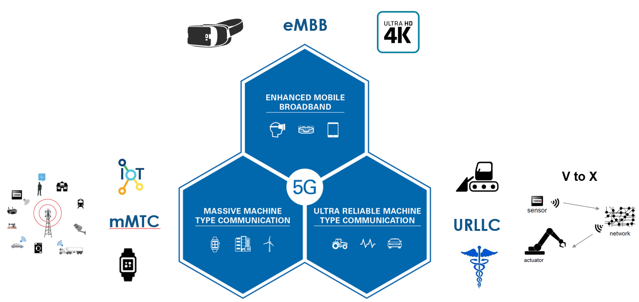
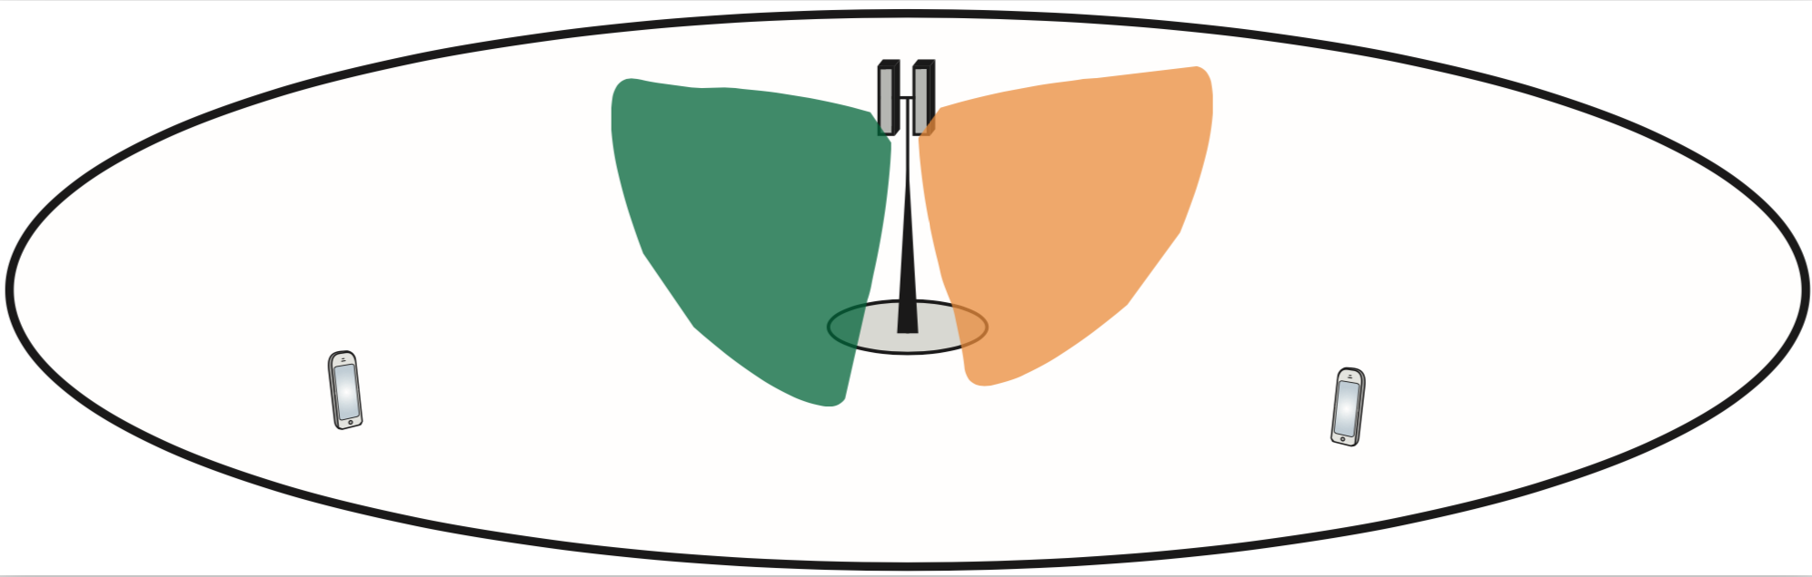
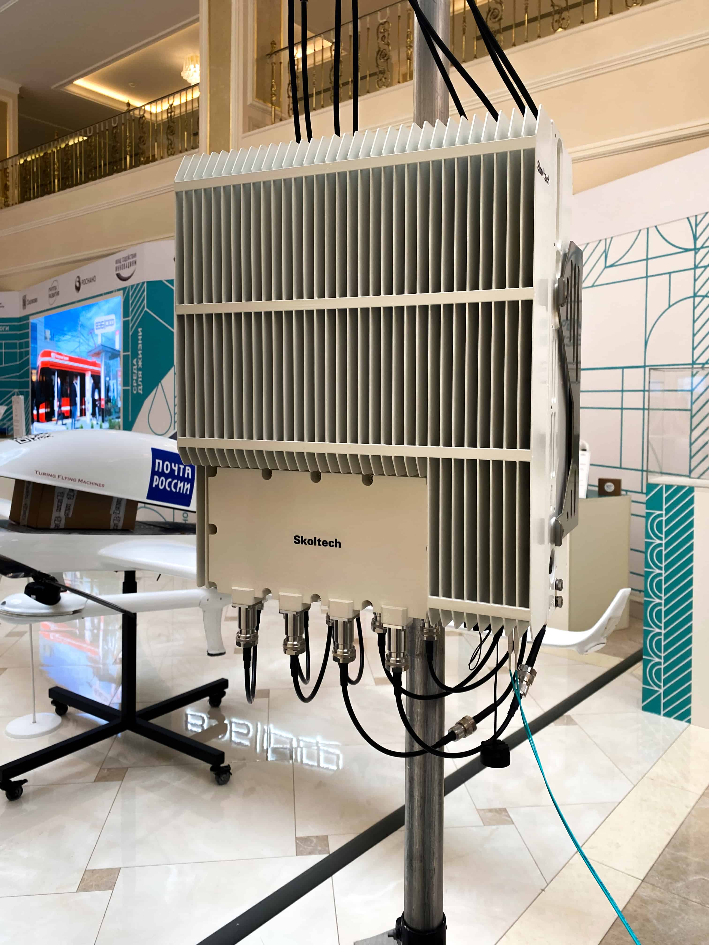
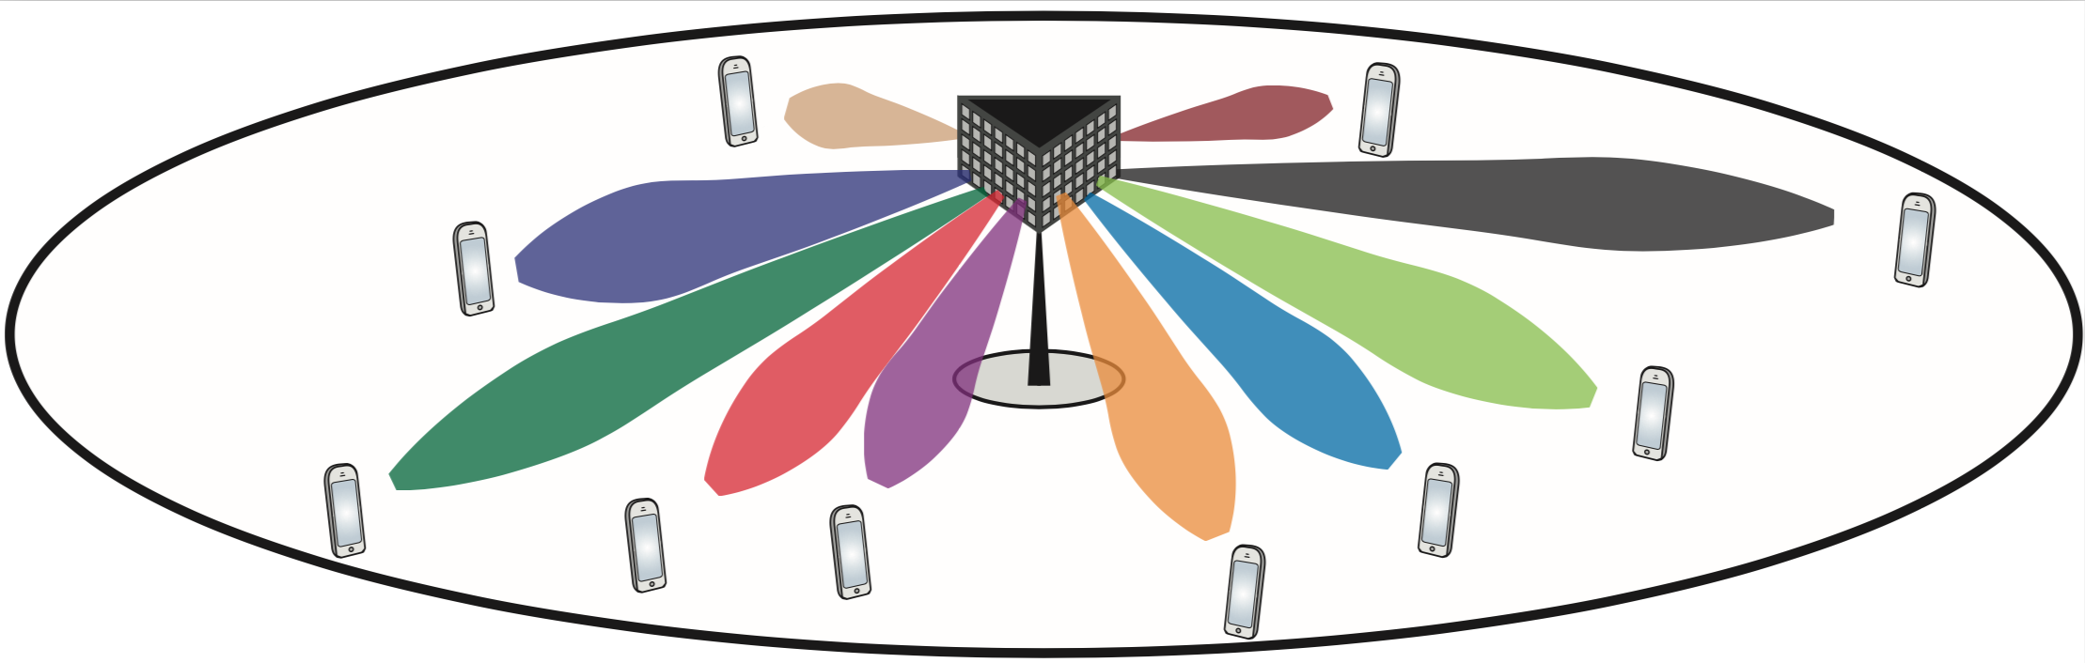
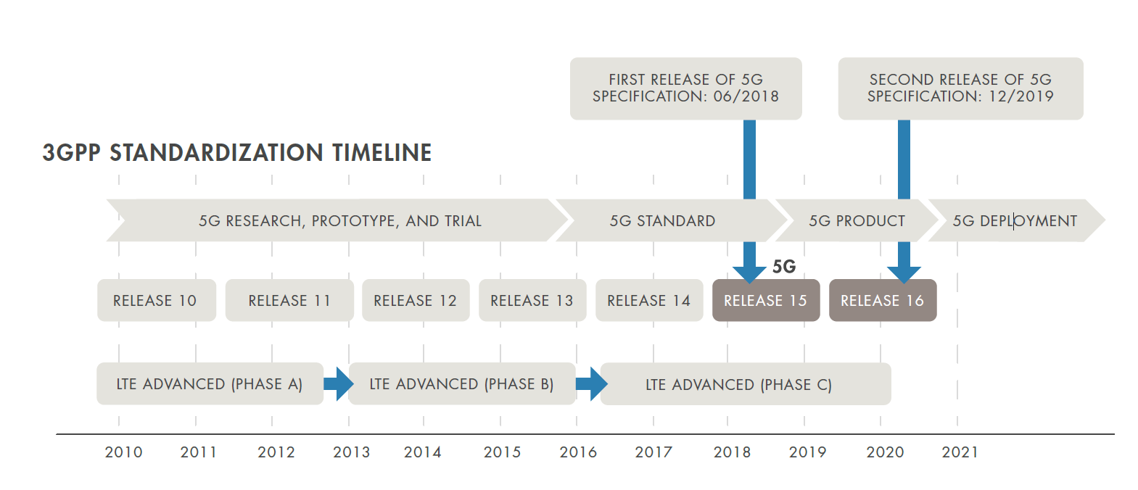
Актуальность
https://www.edn.com/is-5g-for-real/
https://iot.skoltech.ru/tag/openran/
https://products.azcomtech.com/wp-content/uploads/2019/02/5g-timeline.png
Notes:
Моя тема имеет актуальность в связи с быстрым развитием технологиq беспроводной связи 5G. Требуются высокоскоростные, надёжные сервисы c большой плотностью подключений и пропускной способностью.

Slide 4
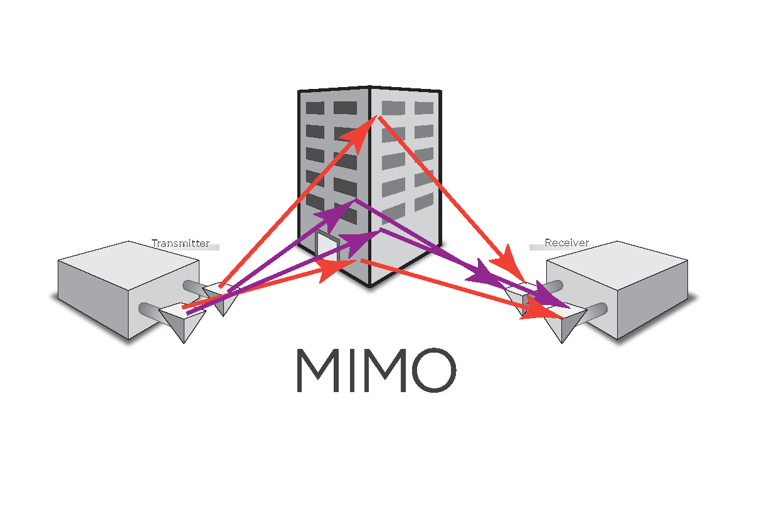
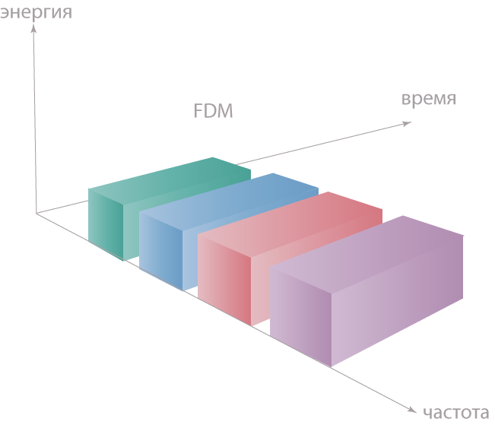
Определения
5G (fifth generation) — пятое поколение мобильной связи.
MIMO (Multiple Input Multiple Output) — метод пространственного кодирования сигнала, позволяющий увеличить полосу пропускания канала, в котором передача данных и прием данных осуществляются системами из нескольких антенн.
Мassive MIMO — это технология, c большим количеством антенн >128.
OFDM (Orthogonal frequency-division multiplexing) - это технология цифровой модуляции, в которой данные передаются в виде комбинации сигналов, известных как поднесущие.
https://ru.wikipedia.org/wiki/MIMO https://ru.wikipedia.org/wiki/OFDM
https://habr.com/ru/articles/129101/

Slide 5
Введение
Цель: Использование методов сжатия для сокращение объёма отчётов о состоянии канала в стандартах LTE и 5G при прекодировании и формирования луча системах MIMO.
Задачи:
Обзор методов сжатия и снижения размерности
Экспериментальное исследование
Анализ полученных результатов

Slide 6
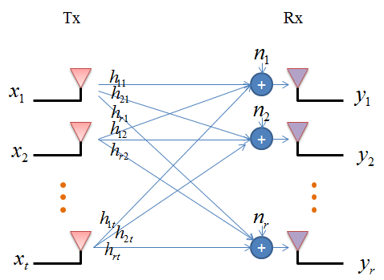

Формальная постановка задачи
Дано: Система MIMO с $N_{tx}$передающими и $N_{rx}$приёмными антеннами в режиме OFDM c $N_{sc}.$ При $N_{tx} ≥1 N_{rx} =1$ принимаемый сигнал на i-й поднесущей:
$y_{i} = h_{i}^{ H}v_{i}x_{i} + n_{i}$, где:
$h_{i}^{ }∈ℂ_{ }^{N_{tx}×1}$- коэффициент передачи канала
$v_{i}∈ℂ_{ }^{N_{tx}×1}$ - вектор прекодирования
$x_{i}∈ℂ_{ }^{ }$- вектор данных
$n_{i}∈ℂ_{ }^{ }$- шум на приемной антенне
$H = {\left[h_{1}…h_{i}\right]}^{H }∈ℂ_{ }^{N_{tx}×N_{sc}}$ - матрица канала
Найти: $\tilde{H}$- сжатая матрица канала
https://sharetechnote.com/html/BasicProcedure_LTE_MIMO.html

Slide 7
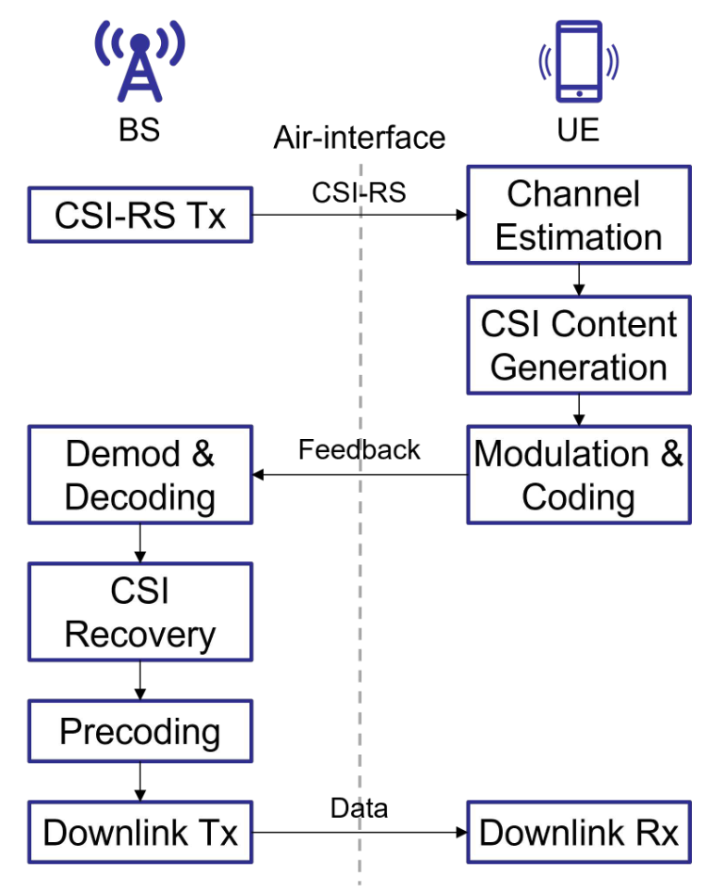
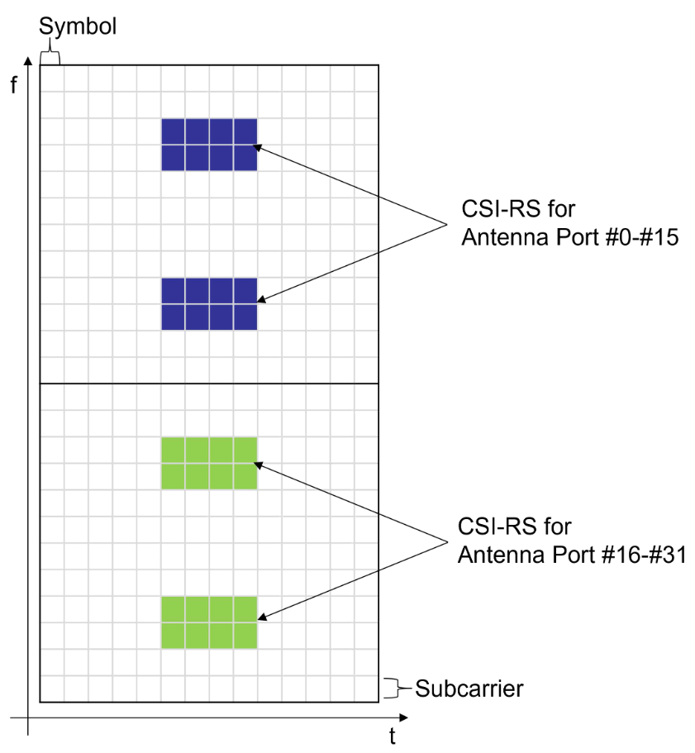
Информация о состоянии канала
Схема обратной связи CSI и передачи по нисходящей линии связи
Пример схемы отображения CSI-RS на блоке ресурсов
Wang X. et al. Deep learning-based massive MIMO CSI acquisition for 5G evolution and 6G //IEICE Transactions on Communications. – 2022. – Т. 105. – №. 12. – С. 1559-1568.
Notes:
В соответствии со спецификациями в 5G используются схемы мультиплексирования и передачи сигналов на основе OFDM, в которых ресурсы временной и частотной областей делятся на блоки ресурсов (RB), каждый из которых состоит из 14 OFDM-символов во временной области и 12 поднесущих в частотной области. Эти ресурсы временной и частотной областей составляют ресурсную сетку OFDM-системы, где все сигналы( и опорные тоже) отображаются на ресурсную сетку и затем передаются.

Slide 8


Информация о состоянии канала
Используется для:
Управление лучом (измерения CQI, RI, PMI)
Для расчета RSRP, RSRQ, SINR.
Обнаружение сбоя радиосвязи
Обнаружение отказа луча и восстановление
CSI-RS
CSI feedback(PMI, СQI, RI)
Downlink data
BS
CQI - индикатор качества канала
RI - индикатор ранга
PMI - индикатор матрицы предварительного кодирования
MT
Notes:
Типы ресурсов: NZP-CSI-RS, ZP-CSI-RS
Тип опорного сигнала, который должен передаваться (периодический, апериодический или полупостоянный).
Обратная связь CSI со стороны UE разделена на три этапа:
Базовая станция отправляет опорный сигнал CSI-RS;
UE измеряет канал и возвращает результаты измерения на базовую станцию, включая CQI, RI, PMI и т. д.;
Базовая станция регулирует параметры и отправляет данные.
RI выбирает количество уровней для передачи по линии связи и соответствует количеству независимых потоков данных, которые могут быть одновременно переданы базовой станцией пользовательскому оборудованию.
PMI - это индекс, используемый для выбора матрицы предварительного кодирования, которая используется для передачи данных по нисходящей линии в системах MIMO. Выбор PMI обусловлен, которая дает максимальный отношение сигнал/помеха плюс шум (SINR) на стороне приемника. PMI может быть выбран из однопанельных и многопанельных кодовых книг типа I, кодовых книг типа II и усовершенствованных кодовых книг типа II.
CQI - показатель качества канала, который предоставляет информацию о подходящей схеме модуляции и кодовой скорости для передачи данных с требуемой частотой ошибок блоков для заданных условий канала. UE выбирает максимально возможный CQI в соответствии с таблицей и SINR

Slide 9
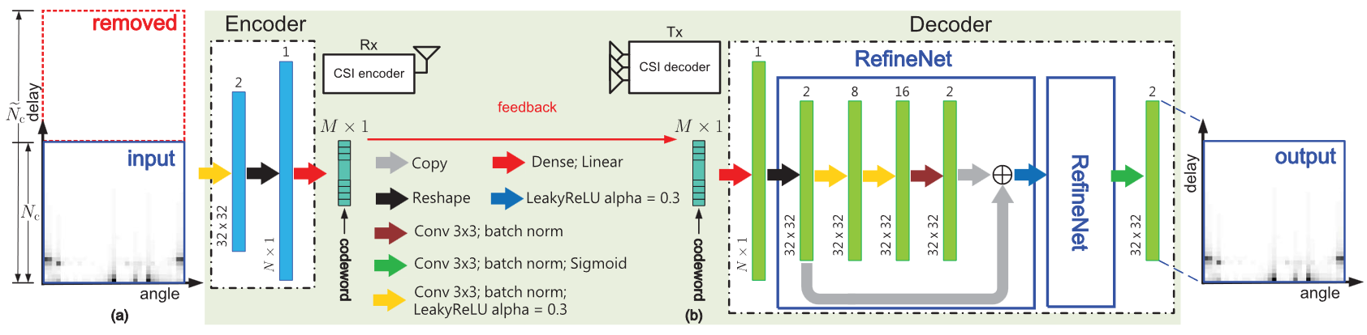
Идея???????
Предварительная обработка методом дискретного преобразования Фурье
Сжатие матрицы с помощью кодировщика CNN на стороне мобильного терминала
Восстановление матрицы с помощью декодировщика на стороне базовой станции
Используется устаревшая модель канала для генерации обучающих данных
Реализованная предобработка грубо обрабатывает данные, теряя важные значения
Wen C. K., Shih W. T., Jin S. Deep learning for massive MIMO CSI feedback //IEEE Wireless Communications Letters. – 2018. – Т. 7. – №. 5. – С. 748-751.

Slide 10
Наборы данных для экспериментов
СOST2100
Модель канала COST 2100 представляет собой стохастическую модель канала на основе геометрии (GSCM), которая может воспроизводить стохастические свойства MIMO-каналов во времени, на частоте и в пространстве. В отличие от других популярных GSCM, подход COST 2100 является универсальным и гибким подходом, что делает его пригодным для моделирования многопользовательских или распределенных многопользовательских или распределенных MIMO-каналов.
QuaDRiGa
Модель канала параметризуется для различных приложений и сценариев, например, для городской среды. Параметры модели для этих сценариев основаны либо на результатах измерительных кампаний (в кампусе / микрорайоне с открытой площадкой, на частоте 3,675 ГГц в Берлине), либо на стандартизованных моделях.
Dataset Oppo
Данные собраны в условиях плотной городской застройки, есть сценарии внутри помещений/на открытой местности
Liu L. et al. The COST 2100 MIMO channel model //IEEE Wireless Communications. – 2012. – Т. 19. – №. 6. – С. 92-99. https://github.com/cost2100/cost2100
Jaeckel S. et al. QuaDRiGa: A 3-D multi-cell channel model with time evolution for enabling virtual field trials //IEEE transactions on antennas and propagation. – 2014. – Т. 62. – №. 6. – С. 3242-3256. https://quadriga-channel-model.de/
Dataset channel state information (CSI) feedback https://wireless-intelligence.com/

Slide 11
Данные для экспериментов
Название | Возможность выбора параметров | Поддержка сценариев LOS/ NLOS | Соответствие стандартам 3GPP 5G NR | Неограниченный размер данных
COST2100 | +/- | +/- | - | -
Quadriga | + | + | + | +
Oppo dataset | +/- | +/- | - | -
DeepMIMO | + | + | +/- | +
Liu L. et al. The COST 2100 MIMO channel model //IEEE Wireless Communications. – 2012. – Т. 19. – №. 6. – С. 92-99. https://github.com/cost2100/cost2100
Jaeckel S. et al. QuaDRiGa: A 3-D multi-cell channel model with time evolution for enabling virtual field trials //IEEE transactions on antennas and propagation. – 2014. – Т. 62. – №. 6. – С. 3242-3256. https://quadriga-channel-model.de/
Dataset channel state information (CSI) feedback https://wireless-intelligence.com/
Alkhateeb A. DeepMIMO: A generic deep learning dataset for millimeter wave and massive MIMO applications //arXiv preprint arXiv:1902.06435. – 2019.

Slide 12
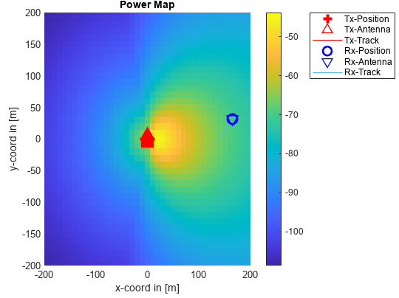
Реализованная модель
В качестве основы для моделирования канала была выбрана Quadriga
Параметры сценария моделирования
Характеристика | Значение (Indoor/Outdoor)
Базовая станция | 32 антенны
Мобильный терминал | 1 антенна
Частота | 300 МГц, 5.3 ГГц
Ширина полосы | 20000 Гц
Количество поднесущих | 128…1024
Интервал передачи СSI | 5 c
Скорость абонента | 0.9 м/с, 0.001 м/с
Путь | линейный, кривой
Сценарий среды | BERLIN_UMa_LOS, 3GPP_3D_UMa_LOS, BERLIN_UMa_NLOS,3GPP_3D_UMa_NLOS

Slide 13
Методы сжатия и снижения размерности
Сингулярное разложение SVD
Метод главных компонент PCA
Неотрицательное матричное разложение NMF
Дискретное преобразование Фурье DFT
Дискретное вейвлет-преобразование DWT
Примечание: Данные методы рассматриваются как для самостоятельного использования, так и для предобработки данных перед автокодировщиком СsiNet

Slide 14
Методы сжатия и снижения размерности
Название | Простота реализации | Время работы | Подходит для комплексных чисел
DFT | + | + | +
SVD | + | + | +
PCA | - | + | -
NMF | - | - | -
DWT | - | + | +

Slide 15
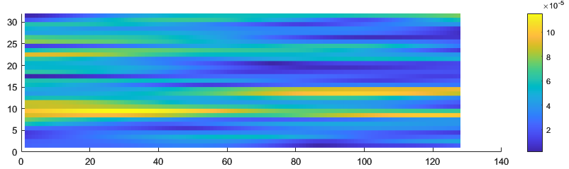
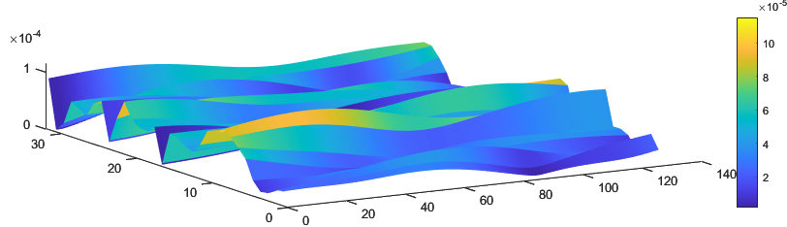
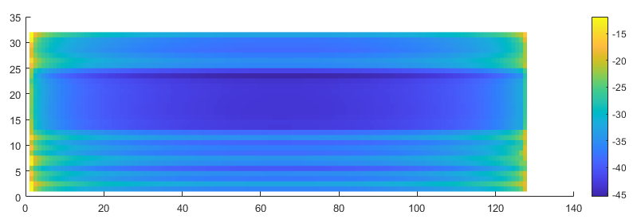
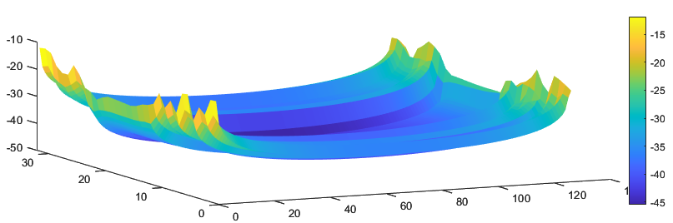
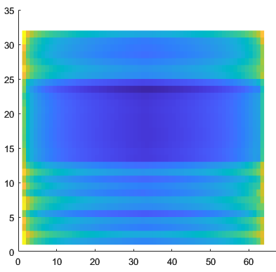
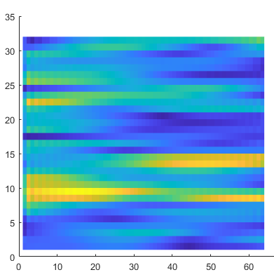
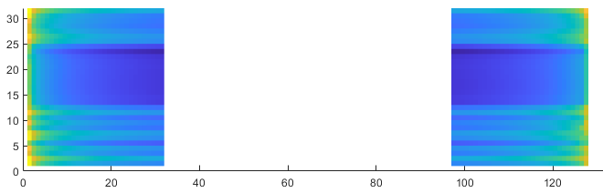

Эксперименты с DFT
Метод №1 (из статьи):
Вход: матрица $H∈ℂ_{ }^{N_{tx}×N_{sc}}$, порог усечения k.
Выход: матрица $\hat{H}$ , метрики корреляции и NMSE.
1. Выполняем ДПФ(быстрое): $H_{dft}=fft(H)$
2. Обрезаем спектр Извлекаем подматрицу исключая k центральных строк из $H_{dft}$:
$$H_{dft}∈ℂ_{ }^{N_{tx}×N_{sc}} →{\hat{H}}_{dft}∈ℂ_{ }^{N_{tx}×N_{sc}−k}$$
3. Выполняем обратное ДПФ: $\hat{H}=ifft({\hat{H}}_{dft})$
Получили сжатую матрицу $\hat{H}$
Для приближения к матрице $H:$
1. Выполняем ДПФ(быстрое): ${\tilde{H}}_{dft}=fft(\hat{H})$
2. Восстанавливаем спектр Дополняем k центральных строк нулевыми значениями:
${\tilde{H}}_{dft}∈ℂ_{ }^{N_{tx}×N_{sc}−k}{→H}_{dft_rec}∈ℂ_{ }^{N_{tx}×N_{sc}}$
3. Выполняем обратное ДПФ:${ H}_{rec}=ifft(H_{dft_rec})$
Получили приближённую матрицу ${ H}_{rec}$
Вычисляем корреляцию и NMSE между $H$ и ${ H}_{rec}$

Slide 16
Эксперименты с SVD

Slide 17
Эксперименты с DWT

Slide 19

Метрики
Для подсчёта разницы между восстановленной матрицей $\hat{H}$ и исходной матрицей канала $H$ используется:
Нормированная среднеквадратичная ошибка
$$NMSE= 𝔼\left\{\frac{{\left\|H−\hat{H}\right\|}_{2}^{2}}{{\left\|H\right\|}_{2}^{2}}\right\}$$
Косинусное сходство
$$ρ= 𝔼\left\{\frac{1}{N_{sc}}\sum_{i=1}^{N_{sc}}{\frac{\left|{\hat{h}}_{i}^{H}h_{i}\right|}{{\left\|{\hat{h}}_{i}\right\|}_{2}{\left\|h_{i}\right\|}_{2}}}\right\}$$
Notes:
Для того чтобы выразить качество вектора формирования луча, мы также вычисляем косинусное сходство в виде

Slide 20
Результаты
1) Проведён обзор методов прекодирования, существующих методов сжатия и снижения размерности, моделей канала 5G NR, существующих автокодировщиков
2) C помощью библиотеки Quadriga реализована модель канала, сгенерированы данные для экспериментов
3) Проведены эксперименты над сжатием с помощью DFT, DWT, SVD
Дальнейшие планы:
1) Завершение экспериментального исследования, построение графиков
2) Анализ результатов

Slide 21
Спасибо за внимание!

Slide 22
DFT

Slide 23
DWT

Slide 24
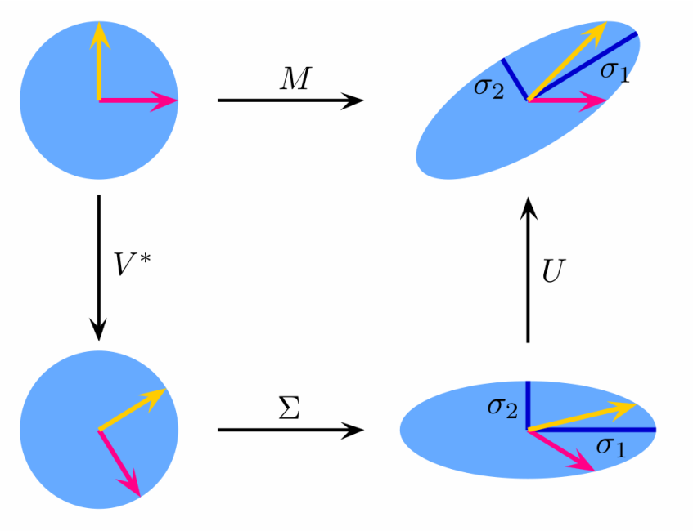

SVD
Сингулярное разложение матрицы $M$ порядка $m ×n$имеет вид:
$$M=UΣV^{∗},$$
где:
$Σ$ - диагональная матрица с сингулярными числами;
$U$ - унитарная матрица размера $m ×m$, состоящая из левых сингулярных векторов.
$V$ - унитарная матрица размера $n ×n$, состоящая из правых сингулярных векторов. $V^{∗}$ - сопряжённо-транспонированная матрица $V$.
Приближение заданной матрицы 𝑀 некоторой другой матрицей $M_{k}$ с заранее заданным рангом 𝑘:
$$M_{k}=U_{k}Σ_{k}V_{k}^{∗},$$
где $U_{k},Σ_{k},и V_{k}$ получены из исходных матриц $U, Σ, и V$ путем обрезания до первых k столбцов.
При этом сжатие происходит с потерями - в приближении сохраняется лишь наиболее существенная часть матрицы 𝑀.

Slide 25

PCA
PCA — это статистический метод, который позволяет сократить размерность данных, сохраняя при этом наибольшее количество информации. Метод главных компонент (PCA) работает на основе вычисления новых признаков, называемых главными компонентами, которые максимально коррелируют с исходными данными и ортогональны друг другу. Эти компоненты формируют новый базис в пространстве признаков, уменьшая размерность данных. Главные компоненты вычисляются как собственные векторы ковариационной матрицы данных, которая измеряет взаимосвязь между признаками.
$C=\frac{1}{n−1}{\left(X−μ\right)}^{T}\left(X−μ\right)$, где:
C - ковариационная матрица
X - матрица данных
$μ$ - вектор средних значений признаков
n - количество наблюдений
Основные шаги алгорима PCA:
Стандартизация данных
Вычисление ковариационной матрицы С
Вычисление собственных векторов и собственных значений
Сортировка главных компонент
Проекция данных на главные компоненты
Notes:
1) Стандартизация данных: Прежде чем приступить к вычислению главных компонент, важно стандартизировать данные, приводя их к нулевому среднему и единичной дисперсии.
2) Вычисление ковариационной матрицы: После стандартизации данных мы вычисляем ковариационную матрицу C
3) Вычисление собственных векторов и собственных значений: Следующим шагом является вычисление собственных векторов и собственных значений ковариационной матрицы.
4) Сортировка главных компонент: Главные компоненты сортируются в порядке убывания собственных значений. Это позволяет нам выбрать наиболее информативные компоненты.
5) Проекция данных на главные компоненты: Наконец, мы проецируем исходные данные на новый базис, образованный главными компонентами.

Slide 26
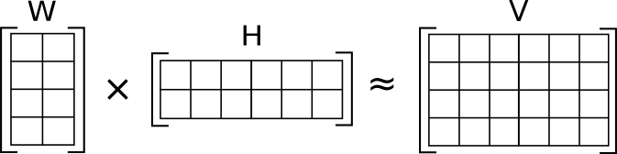

NMF
Неотрицательное матричное разложение (NMF) — разложение матрицы на две или более матрицы таким образом, что все элементы полученных матриц неотрицательны.
Приближение $V≃WH$ достигается решением задачи:
${\min_{W,H}{‖V−WH‖}}_{F}$, при условиях $W⩾0,H⩾0$
Notes:
Норма Фробениуса или, как её ещё называют Евклидова норма, — это квадратный корень сумм квадратов модулей элементов матрицы размера m × n:

Slide 27

Метрики получаемые из CSI
CSI-RSRP - средняя мощность эталонного сигнала CSI, полученную от одного RE, используется для расчетов управления мощностью и управления лучом
CSI-RSRQ – качество принятого опорного сигнала CSI: $RSRQ = CSI−\frac{RSRP}{RSSI/N}$, где
N — количество блоков ресурсов, в которых индикатор уровня принимаемого сигнала измеряется (RSSI), т. е. RSSI/N определяет RSSI на блок ресурсов. RSSI представляет собой общую принимаемую мощность от всех источников, включая помехи и шум.
CSI-SINR – измерение отношение мощности полезного сигнала к мощности помех плюс мощность шума.

